Slide 1
Министерство образования, науки и молодежной политики Краснодарского края
Государственное автономное профессиональное образовательное учреждение Краснодарского края
«Новороссийский колледж строительства и экономики для специальности: 38.02.06 «Финансы»
38.02.01 «Экономика и бухгалтерский учет»
Понятие банковской системы, ее элементы и взаимосвязи
Разработала: Делиховская Н.В.

Slide 2
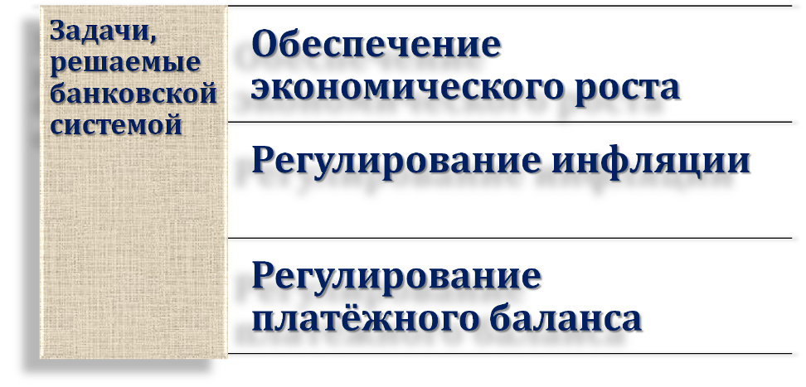
Банковская система – это совокупность действующих в стране банков, кредитных учреждений и отдельных экономических организаций, выполняющих банковские операции

Slide 3
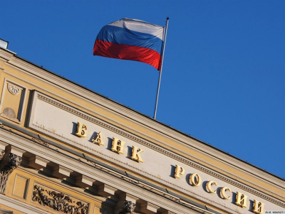
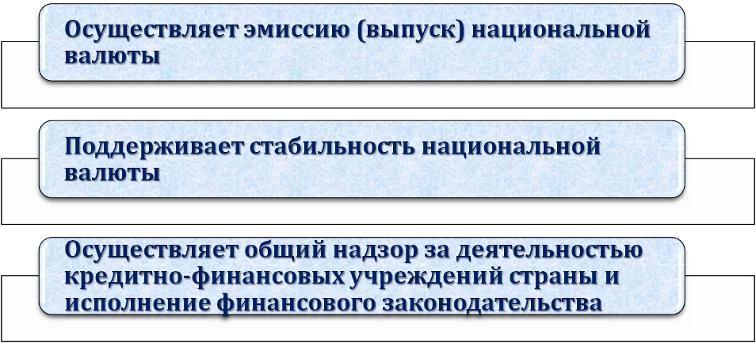
Центральный банк
Принадлежит государству, является главным финансовым учреждением страны

Slide 4
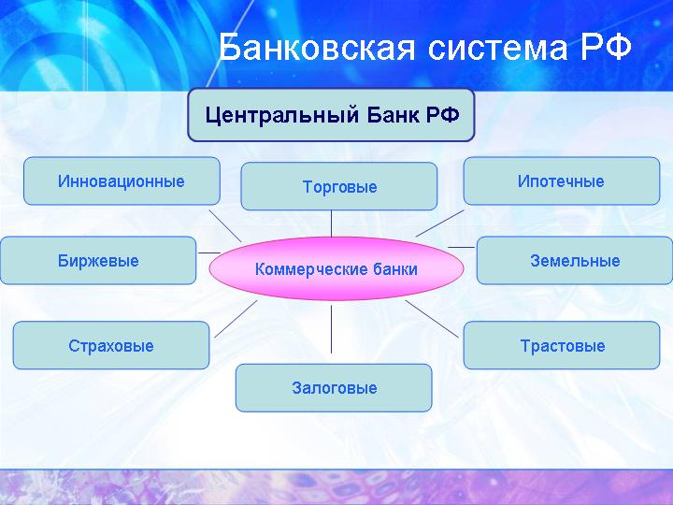

Slide 5
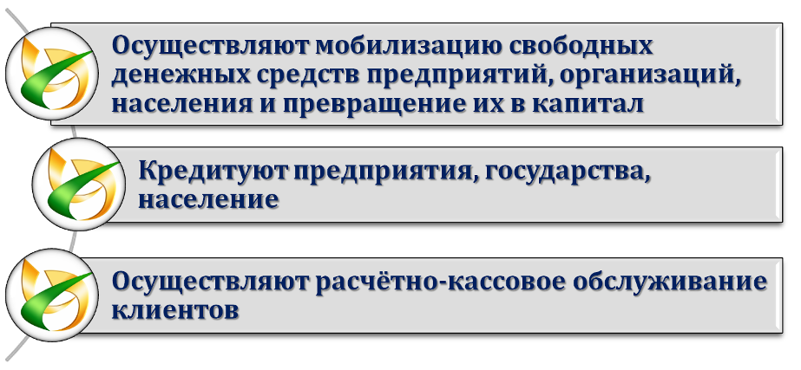
Коммерческие банки
Универсальные банки, занимающиеся непосредственным кредитованием всех субъектов экономики, в том числе предпринимательства

Slide 6
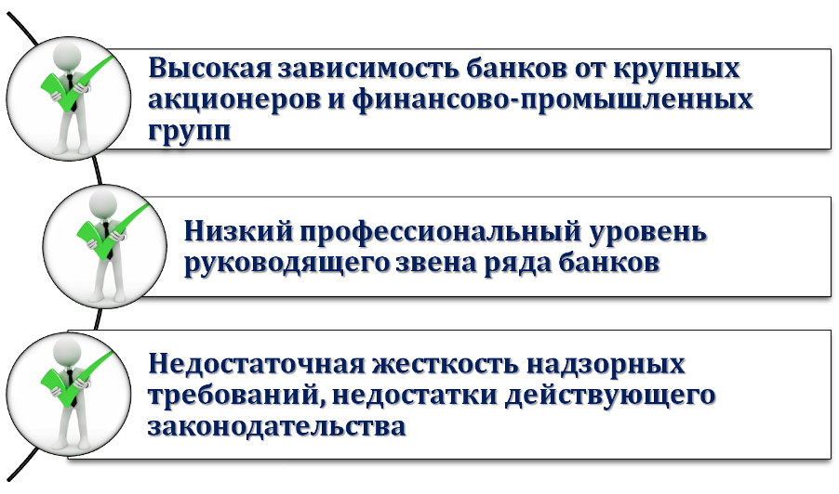
Основные проблемы
российской банковской системы сегодня

Slide 7
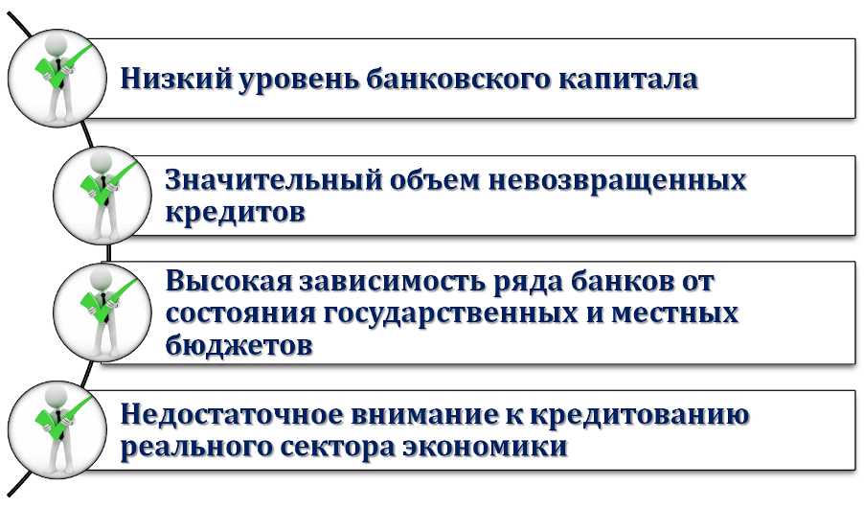
Основные проблемы
российской банковской системы сегодня

Slide 8
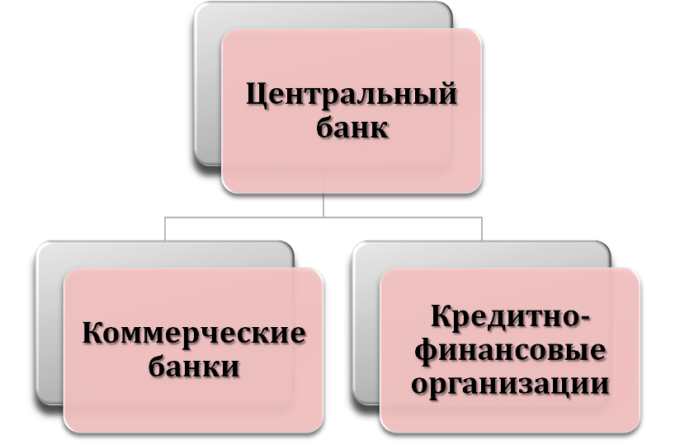
Банковская система

Slide 9


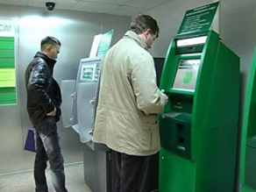
Банковские операции
Активные операции
Пассивные операции
Предоставление кредитов
Мобилизация денежных доходов и сбережений и их аккумуляцией
Банковские услуги
Осуществление наличных и безналичных платежей, выпуск и хранение ценных бумаг, трастовые (доверительные) операции

